Slide 1
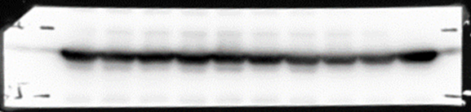
Figure 5B
2.5% CSE
5% CSE
10% CSE
-
-
-
+
-
+
-
+
+
-
-
-
+
-
+
-
+
+
-
-
-
+
-
+
-
+
+
12.5 μM Tio
25 μM Tio
10 μM Olo
DMSO
LC3-I
LC3-II
Beclin-1
GAPDH

Slide 2
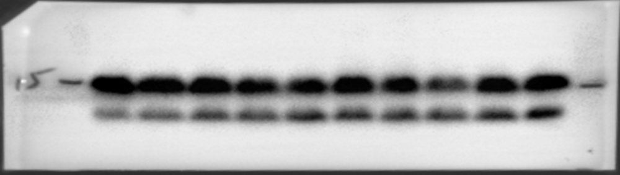
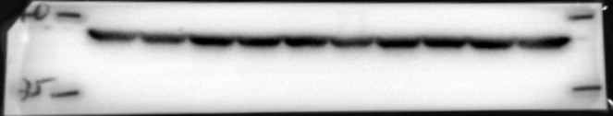
Figure 6B
2.5% CSE
5% CSE
10% CSE
-
-
-
+
-
+
-
+
+
-
-
-
+
-
+
-
+
+
-
-
-
+
-
+
-
+
+
12.5 μM Tio
25 μM Tio
10 μM Olo
DMSO
LC3-I
LC3-II
Beclin-1
GAPDH
Notes:
6h

Slide 3
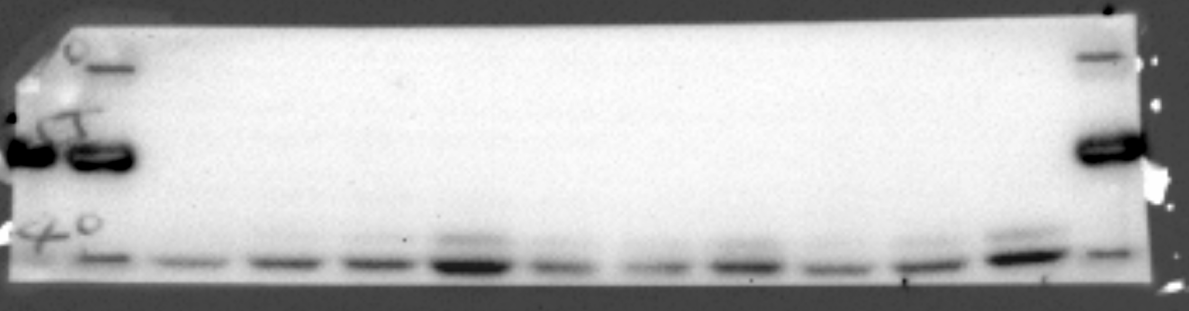
Figure 7A
2.5% CSE
5% CSE
10% CSE
-
-
-
+
-
+
-
+
+
-
-
-
+
-
+
-
+
+
-
-
-
+
-
+
-
+
+
12.5 μM Tio
25 μM Tio
10 μM Olo
DMSO
p-ERK
GAPDH

Slide 4
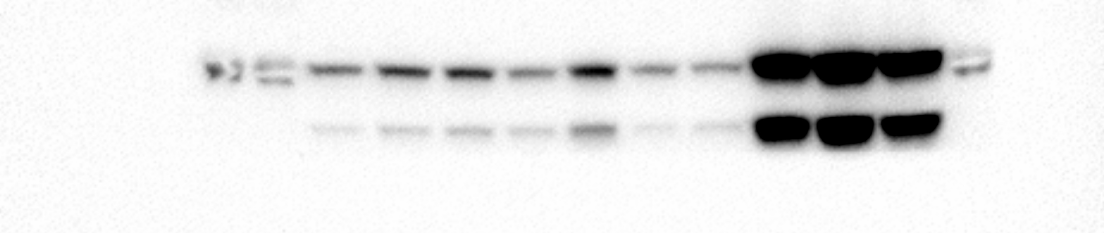
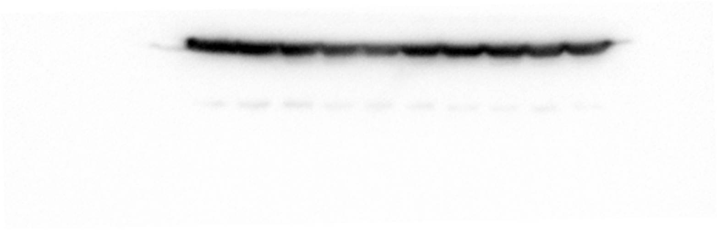
Figure 7B
2.5% CSE
5% CSE
10% CSE
-
-
-
+
-
+
-
+
+
-
-
-
+
-
+
-
+
+
-
-
-
+
-
+
-
+
+
12.5 μM Tio
25 μM Tio
10 μM Olo
DMSO
p-JNK
GAPDH

